Slide 1
Řízení přenosů TCP
Počítačové sítě
Ing. Jiří Ledvina, CSc.
Notes:
Klepněte a vložte poznámky.

Slide 2
Úvod
Jak se provádí řízení toku dat
Řízení zahlcení pomocí TCP
Ovládání velikosti okénka

Slide 3
Řízení toku dat
Používá metodu klouzajícího okénka
Odlišuje se od mechanizmu použitého na úrovni LLC
Oddělené potvrzení dat od povolení vysílat další data
Řízení toku dat na transportní úrovni je na bázi předávání kreditů
Příjemce před začátkem vysílání předá vysílači povolení vysílat určité množství dat bez potvrzení
U TCP je to počet slabik

Slide 4
Řízení toku dat
První slabika v datové segmentu má přiřazeno sekvenční číslo – SEQ
Při potvrzování se posílá číslo očekávaného oktetu (slabiky) – ACK
Dále se posílá počet kreditů (velikost okénka) WIN
Jestliže ACK = p a WIN = q, pak
oktety do p-1 jsou potvrzeny
vysílač má povolení vysílat q oktetů, tj. oktety od p do p+q-1
zvýšení počtu kreditů na k : ACK = p a WIN = k
snížení počtu kreditů po přijetí m slabik: ACK = p+m a WIN = q-m

Slide 5
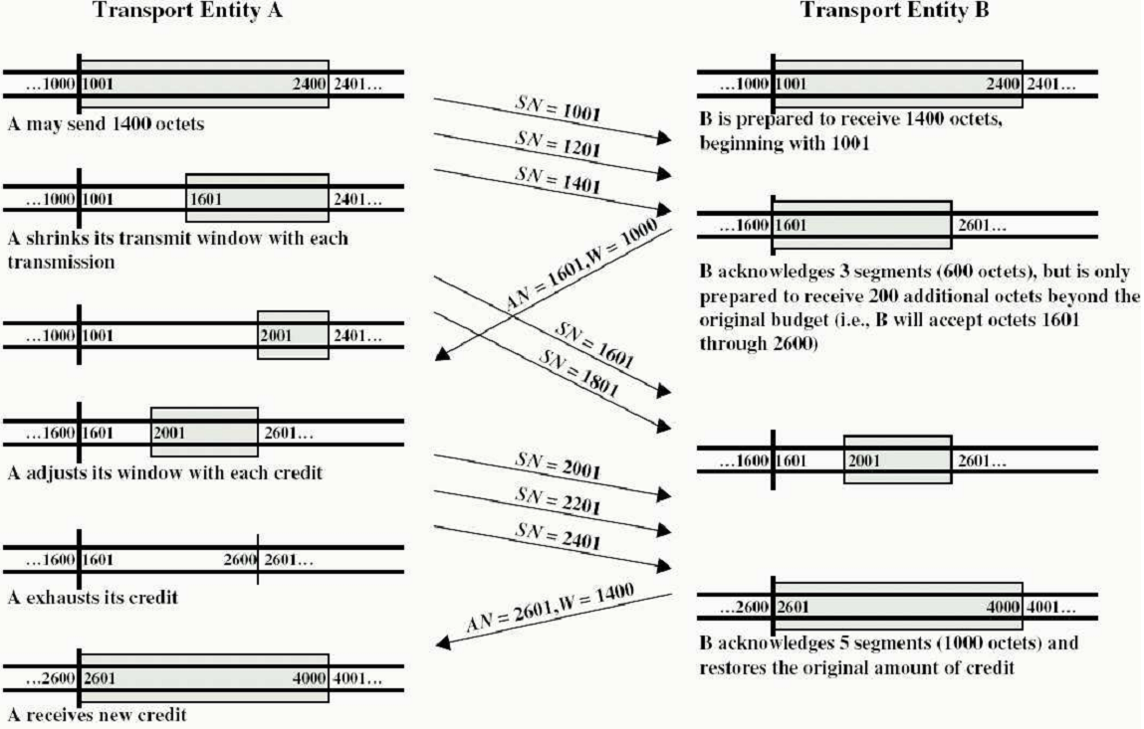
Řízení toku dat

Slide 6
Politika určování počtu kreditů
Konzervativní řešení
Počet kreditů odpovídá počtu volných míst v bufferech
Nemůže dojít k přeplnění vyrovnávacích pamětí
Může omezit propustnost v případě sítí s dlouhou odezvou
Optimistické řešení
Počet předávaných kreditů počítá a vyprazdňováním vyrovnávacích pamětí před příchodem dalších dat

Slide 7
Účinek velikosti okénka
Jestliže
W je velikost okénka [byte]
R je rychlost přenosu [b/s]
D je doba zpoždění přenosu v jednom směru
TCP může odeslat maximálně 2RD bitů nebo RD/4 oktetů
Normalizovaná propustnost
S = 1 pro W ≥ RD/4
S = W/(RD/4) = 4W/RD pro W < RD/4

Slide 8
Problémy
Přes jedno spojení je multiplexováno více TCP spojení, snížení R
Pro přenosy přes více uzlů je D dáno součtem zpoždění na lince plus součet zpoždění v uzlech
Jestliže rychlost vysílání zdroje překročí rychlost na jednom z propojení, bude toto propojení úzkým místem
Jestliže se segment ztratí, je přenášen znovu a snižuje propustnost
účinek závisí na pravidlech pro opakování přenosu

